Slide 1
授業に必要なICTシステムの概要
情報基盤センター 田浦健次朗

Slide 2
概要はこうでした
前回のスライド
Zoom
Web会議
WebEx
Web会議
要有効化
要有効化
10桁@g
10桁@g
UTAS
シラバス登録
履修登録
成績登録
ITC-LMS
レポート回収
出席管理
お知らせ
教材配布
Microsoft 365
ファイル共有
文書
アンケート
Web会議
G Suite (Google)
ファイル共有
文書
アンケート
Web会議
要有効化 (Office 365 ProPlus利用許諾)
要有効化 (ECCSクラウドメール)
10桁
10桁
10桁@utac
文字列@g
UTokyo Account: 個人に付与される大学アカウント(数字10桁)

Slide 3
Q. ややこしすぎませんか?
前回のスライド
🙇‍♂️
はい
改善（アカウントの統一・連携）に向けた努力をしています
Zoom
WebEx
要有効化
要有効化
Before
After
UTAS
ITC-LMS
Microsoft 365
要有効化
G Suite (Google)
要有効化
UTAS
ITC-LMS
Microsoft 365
G Suite (Google)
Zoom
WebEx
UTokyo Account
UTokyo Account

Slide 4
今日の状況
UTokyo Accountだけで多くのシステム（ Google以外）がそのまま使えます
認証の統一・連携が8合目
UTAS
ITC-LMS
Microsoft 365
Google Workspace
Zoom
WebEx
要有効化
UTokyo Account

Slide 5
（自分用メモ）
Googleはどうなる?
補償金について一言

Slide 6
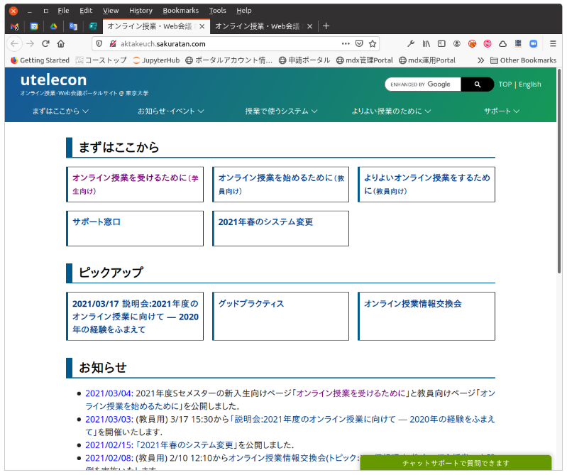
疑問? ⇒uteleconをご覧ください
様々な情報を https://utelecon.adm.u-tokyo.ac.jp/ へ集約を目指しています
注: utelecon.github.io (今も有効です) から改名
特定の疑問は検索ボックスで

Slide 7
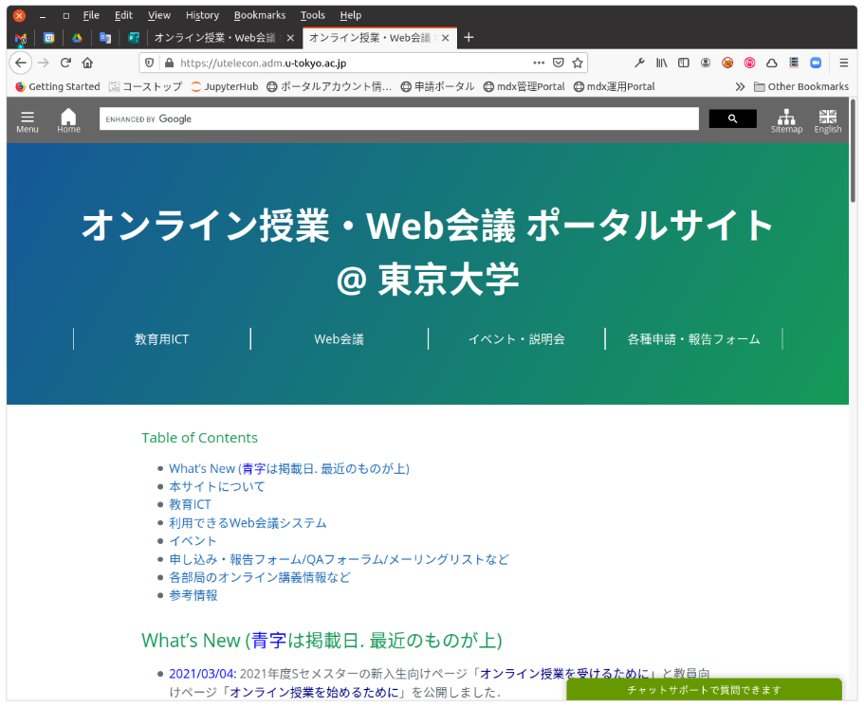
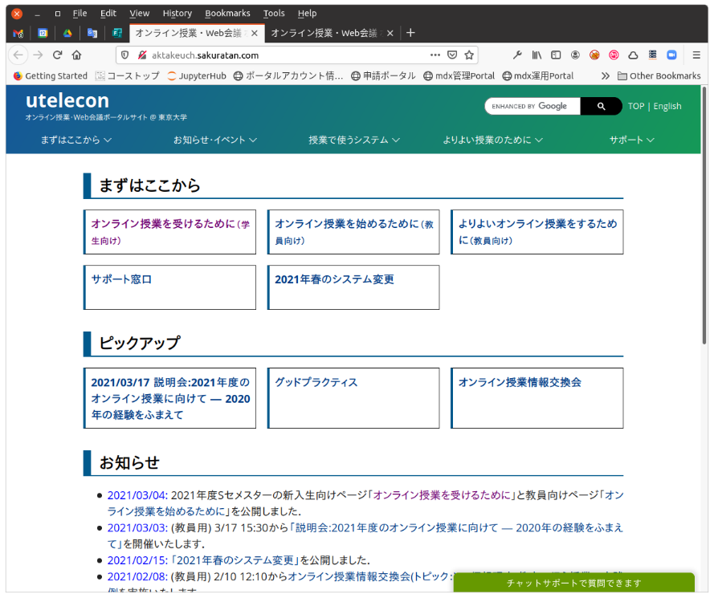
見た目も刷新されています
T氏(50代男性)によるテンプレートを選んだだけのデザイン
20代学生によるデザイン

Slide 8
以降の内容
UTokyo Account
認証の統一・連携とは
セキュリティがこれまでになく重要
UTASとITC-LMS (学務・学習管理)
ZoomとWebEx (オンライン会議)
Microsoft 365とGoogle Workspace

Slide 9
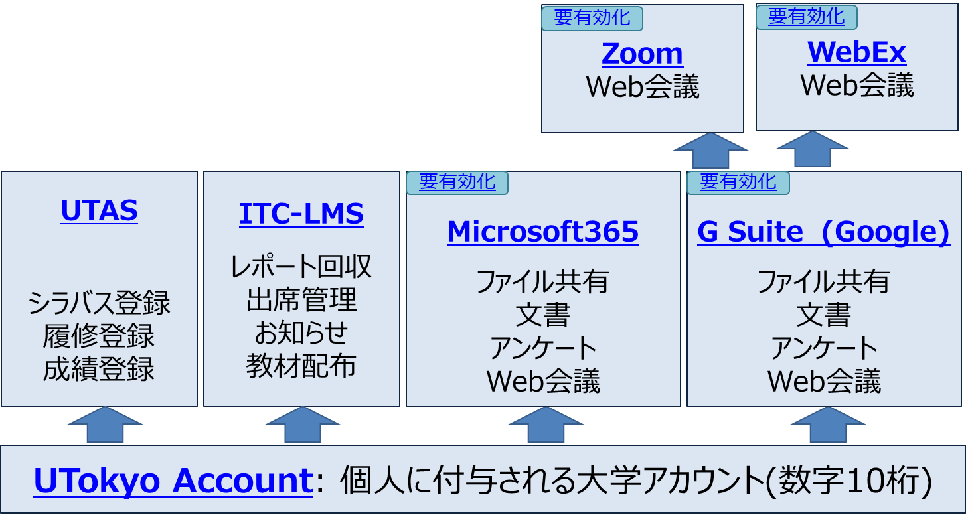
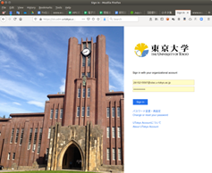
UTokyo Account
「はじめにUTokyo Accountありき」
こういう画面に飛ばされたらそれはUTokyo Accountでログインをしているということです

Slide 10
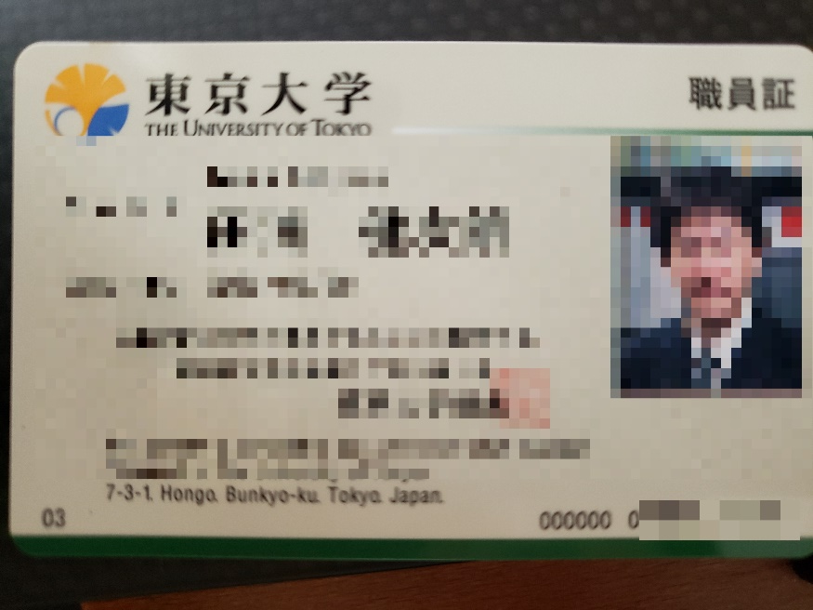
UTokyo Accountの正体
10桁の数字です
2519285617 みたいな
常勤教職員全員に発行され、身分証明証に書かれています
ここで utac というべき?
ココ

Slide 11
非常勤の場合
常勤・非常勤問わず、授業に必要ならば割り当てるのが基本です
非常勤（あるいはアレンジご担当）の先生へ：必要なのに割り当てられていないということがあったら、事務へご連絡ください
必要な例：シラバス登録、成績をつける、LMSで課題を出す、Zoom授業をホストする、etc.
不要な例：ホストの先生に招かれてゲスト講演をする（だけ）
専攻・部局事務のみなさま：必要な先生には割り当てるようお願いします

Slide 12
新1年生にどんな連絡がいつ行っているかを言っておきたい
3/1? : UTokyo Account情報発出?
生協と協力した説明会?
物理的なガイダンスは?

Slide 13
新入学の学生への発行
研究科・専攻事務の皆様
4月からの新入生がUTAS, ITC-LMS, Zoomなどの利用準備ができるよう、UTokyo Accountの早めの発行をお願いします
本部学務課教務チーム → 各学部・研究科(教育部)教務担当者
年次処理とは別に、新入生の学籍データを未作成の部局等は早急に作成いただき、UTokyo Accountの発行作業を進めてください。

Slide 14
UTAS
時間もないのでUTAS, ITC-LMSは柴山先生にぜんぶおまかせでいい?

Slide 15
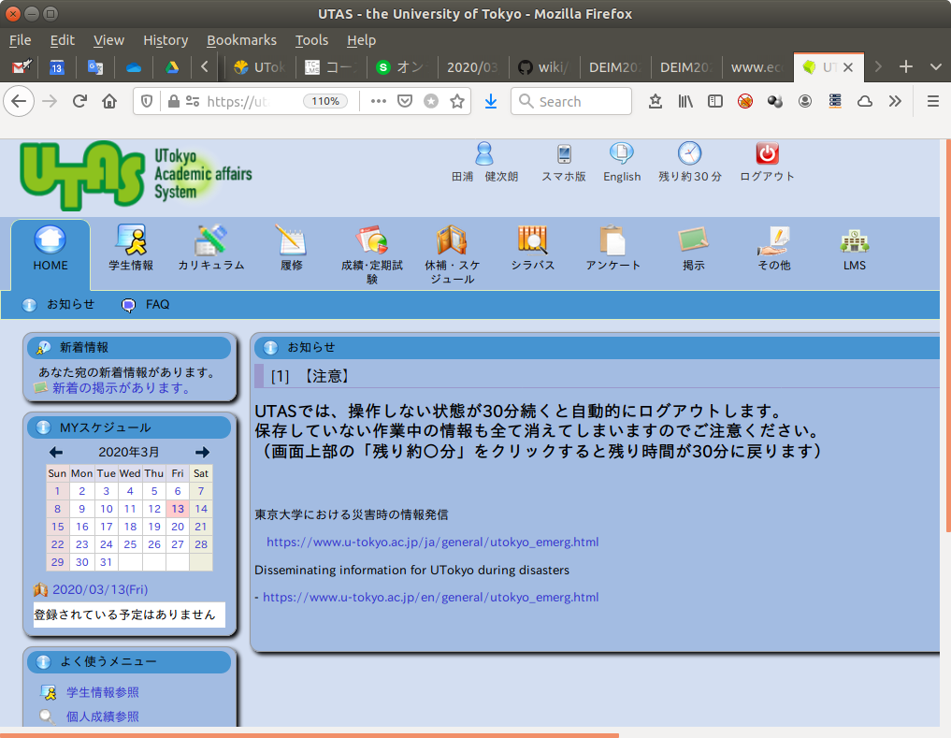
UTAS
学務システム
ログイン
https://utas.adm.u-tokyo.ac.jp/
UTokyo Account で
教員
シラバス登録
成績登録
学生
シラバス検索・閲覧
履修登録
成績確認

Slide 16
ITC-LMS

Slide 17
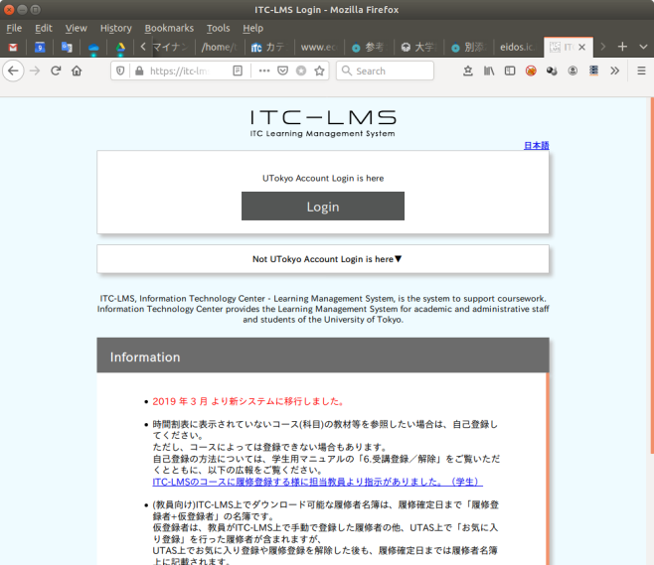
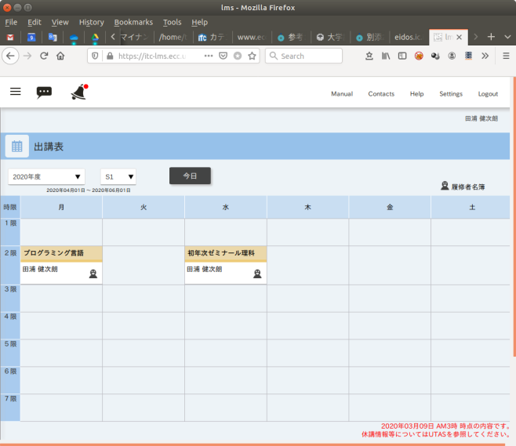
ITC-LMS
学習管理システム
ログイン
https://itc-lms.ecc.u-tokyo.ac.jp/
UTokyo Account で
機能
出席管理
学生と教員、学生同士のやり取り
課題を出してレポート回収
テスト
授業URLを知らせる
詳しくはChapter 3（柴山）で

Slide 18
そもそもLMSとは
一般にLMS（学習管理システム）は以下のような、これがないと意外に面倒なことをやってくれるシステム
クラスのメンバーと連絡を取る
クラスのメンバーにファイル（課題など）を配る
クラスのメンバーからファイル（レポート提出など）を受け取る
課題の提出状況一覧を見る
ITC-LMSではクラスのメンバーの登録も、教員がやる必要がない（履修学生を登録してくれる）

Slide 19
UTASとITC-LMSが両方あるのはわかりにくいのでは?
🙇‍♂️
はい
今のところは以下のような区別とお考え下さい…
UTAS : 学期前、学期後の処理
シラバス登録、成績登録
ITC-LMS : 学期（授業）中の支援
出席、レポート回収、etc.
覚え方、方便であって分かれていることを正当化しているのではありません

Slide 20
Microsoft 365

Slide 21
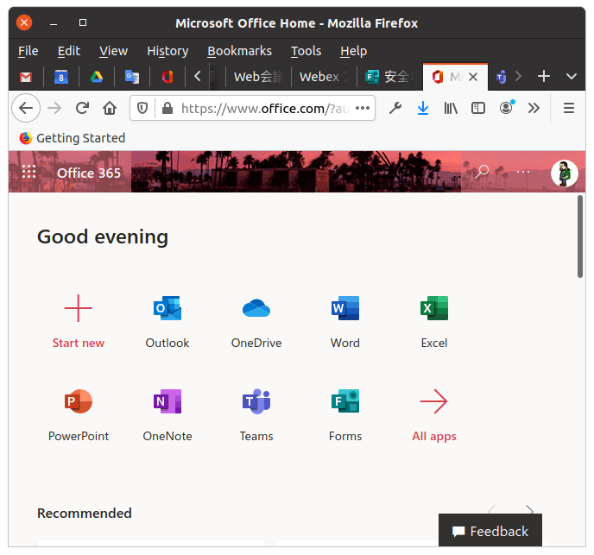
Microsoft 365
有効化（初めて使うとき）
UTokyo Account利用者メニュー → Office 365 ProPlus利用許諾
https://utacm.adm.u-tokyo.ac.jp/webmtn/LoginServlet
サインイン
https://www.office.com/
UTokyo Account（罠あり; 次スライド）
機能
ファイル共有: OneDrive
文書作成: Word, Excel, PowerPoint
アンケート: Forms
Web会議, chat, etc.: Teams
LMS的機能: Class Notebook

Slide 22
Microsoftサインイン時の罠(1)
🙇‍♂️
有効化してから実際にサインイン可能になるまで少々（日中は最大3時間, 夜は翌朝11:00まで）お待ちください
正確には, 11:00, 14:00, 17:00, 20:00に有効化がMicrosoftのシステムに反映されます

Slide 23
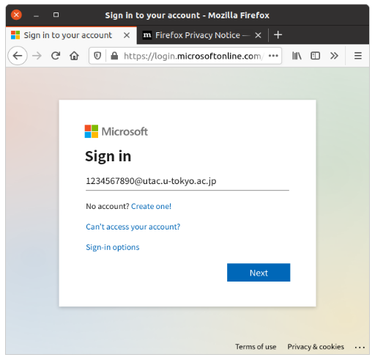
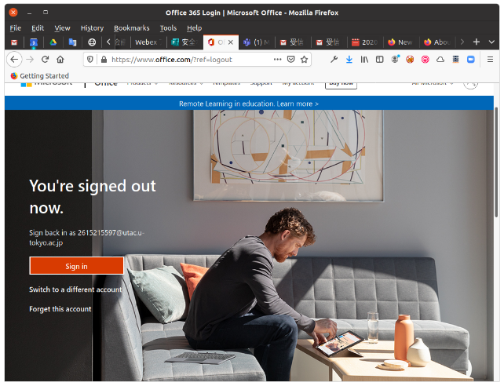
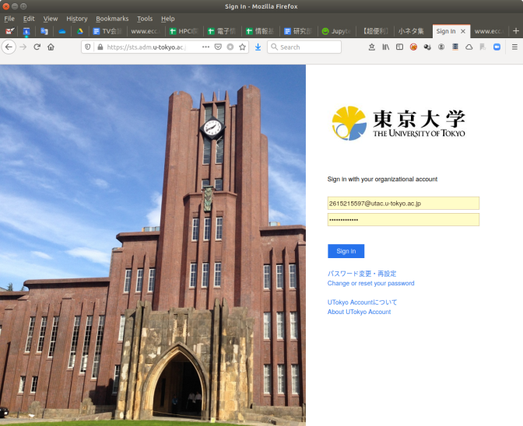
Microsoftサインイン時の罠(2)
A. サインイン画面からB. Microsoftの画面を経由する場合と C. UTokyo Account認証画面に行く場合がある
B.では ..@utac.u-tokyo.ac.jp を打ち込む（tips: 実は@の前はどうでもいい）
B.
C.
A. (www.office.com)
…@utac.u-tokyo.ac.jp

Slide 24
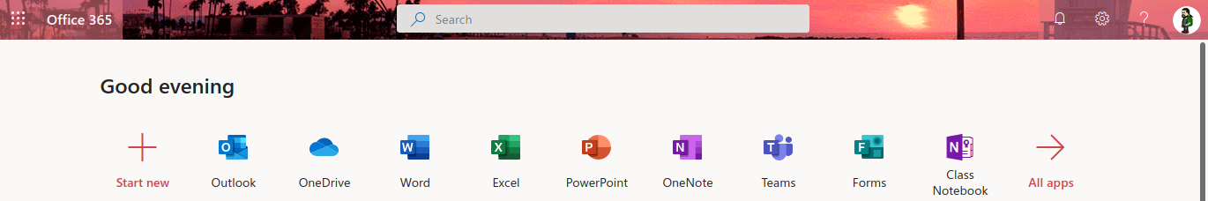
夏学期当初からのサービス変更
S → A
Microsoft OneDriveで組織外とのファイル共有を可能にしました
それによりMicrosoft OneDriveでファイルのアップロード機能が有効になりました
フォルダ上を右クリック → ファイルをリクエスト
組織外の人（e.g., 受験生）からの答案回収
Teamsを教職員向けに有効にしました
サインイン後の画面でその他のアイコンとならんでTeamsのアイコンが出ます

Slide 25
G Suite（Google）

Slide 26
G Suite（Google）
G Suite ≈ 組織で契約するGoogleサービス
本学が契約しているG Suite = ECCSクラウドメール
G Suiteは様々なアプリの集合で、〇〇メールという呼び方はややミスマッチ
有効化
UTokyo Account利用者メニュー → ECCSクラウドメール
https://utacm.adm.u-tokyo.ac.jp/webmtn/LoginServlet
サインイン
https://mail.google.com/a/g.ecc.u-tokyo.ac.jp
アカウント名 xxxx@g.ecc.u-tokyo.ac.jp
xxxx部分、パスワード: 自分で設定
🙇‍♂️

Slide 27
G Suiteサインイン時の罠
🙇‍♂️
有効化してから実際にサインイン可能になるまで少々（最大1時間）お待ちください
正確には, 毎時（00分）に有効化がGoogleのシステムに反映されます

Slide 28
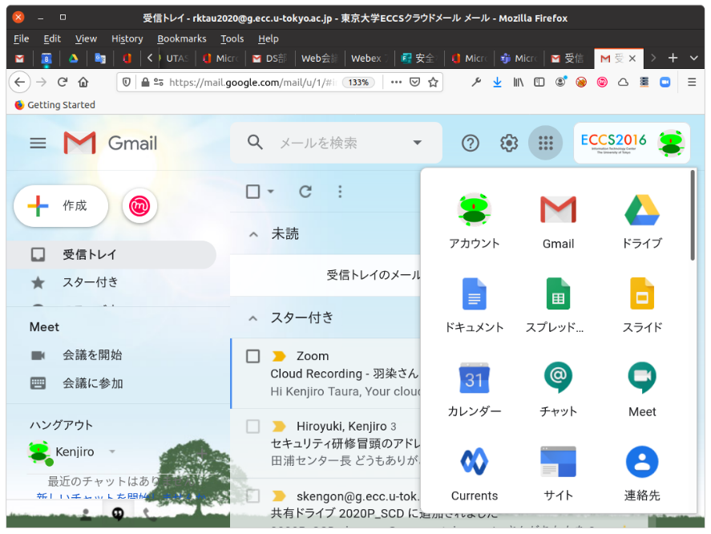
G Suite機能
ファイル共有: Google Drive
文書作成: Google Document, Spreadsheet, Presentation
アンケート: Google フォーム
Web会議: Google Meet
LMS的機能: Google Classroom

Slide 29
M と G 整理
 | M社 | G社
ファイル共有 | OneDrive | Google Drive
オフィス系ソフト | Word, Excel, PowerPoint | Googleドキュメント、スプレッドシート、スライド
Web会議 | Teams（教職員のみ） | Google Meet
アンケート・クイズ | MS Forms | Google Form
LMS相当機能 | Class Notebook | Google Classroom
本学アカウント | 10桁@utac.u-tokyo.ac.jp | 文字列@g.ecc.u-tokyo.ac.jp
知っておくべき大きな違いはGoogleサービスが中国からアクセスできないこと

Slide 30
MとG大学組織契約の存在価値
大学内の不特定多数の人と情報を共有
ファイル共有を安全に、うまく使えば授業以外の業務効率化もできます
共有範囲
特定の人を名指しして共有
組織内なら誰でも
誰でも
検索で見つかるか否か（Google）
ダウンロード可・不可

Slide 31
安全な情報共有のために
スマホがある人は: G Suite 2要素認証設定
Googleにサインイン→ Googleアカウントを管理→セキュリティ
Microsoftは現在できませんができるように準備中です
常に「リンクを共有」ではなく「特定の人とのみ共有」が使える場面では使う（少人数）

Slide 32
Zoom

Slide 33
Zoom
有効化
https://utelecon.github.io/zoom/create_account
10桁@g.ecc.u-tokyo.ac.jp をメールアドレスに指定してください（10桁: UTokyo AccountのID）
サインイン
https://zoom.us/
10桁@g.ecc.u-tokyo.ac.jpで

Slide 34
Zoomアカウントの今後
Zoomアカウント名（サインイン用メールアドレス）
大規模会議、ウェビナー
Zoom App Marketplaceについて
説明ページ

Slide 35
Zoomアカウント名（サインイン用メールアドレス）について
S → A
以降、10桁@g.ecc.u-tokyo.ac.jp のみを有効なZoomアカウント名（サイン用メールアドレス）とします
そうでない場合は変更してください
現在は任意の xxxx@g.ecc.u-tokyo.ac.jp で使えてしまいますが非公式です
10桁@g.ecc.u-tokyo.ac.jp でない人には、お知らせを流しますが、なくてもお早目の対応をお願いします。方法：
https://zoom.us/profileページのSign-In Email

Slide 36
大規模会議とウェビナー
現在：以下が全員に付与されている
大規模会議（500人収容）
ウェビナー（500人収容）
→ 変更後：
大規模会議（500人収容）300アカウントまで
ウェビナー（500人収容）50アカウントまで
ウェビナー（3000人収容）若干

Slide 37
大規模会議、ウェビナーの運用（割り当てポリシー）
大規模会議：授業に必要な先生のアカウントには常時割り当てる
説明
ウェビナー：必要なイベントに、必要な期間中のみ割り当てる
説明

Slide 38
Q.「変更」はいつ起きるか
🙇‍♂️
8/1 → 8/8 → 9/15 → 未定（二転三転）
9/11 現在、Zoomのアカウント管理画面の不具合により作業が不可能になっている
「変更の日」にかかわらずZoomで大規模会議の開催、ウェビナーが必要な場合、今のうちに申し込みをお願いします（前スライドのリンクより）
変更に先立って申し込みすれば変更の日に影響はありません

Slide 39
Zoom App Marketplace
Zoomと連携する様々なアプリケーション
翻訳
文字おこし
Email, Slackなどとの連携
など
ユーザが使うには管理者の承認（Pre-Approve）が必要
セキュリティへの潜在的懸念（reviewの必要）、管理（問題が見つかったアプリの利用停止など）のリソースがなく承認をしてきませんでしたが、今後承認・管理方式をしていく方向です

Slide 40
FAQ
Zoomを授業以外のことに使ってもよいか?
授業に限定していません
本学の教育研究、本学構成員としての職務のためであればOK
明文化された利用規定は今後
大規模会議ライセンスは授業以外にも割り当ててもらえるのか?
ウェビナー同様一時的に割り当てます
WebExの利用もご検討ください

Slide 41
WebEx

Slide 42
WebEx
S → A
有効化
https://utelecon.github.io/webex/create_utelecon_account
サインイン
https://utelecon.webex.com/
機能
WebEx Meeting（1000人まで）≈ Zoom Meeting
WebEx Events（1000人まで）≈ Zoom Webinar

Slide 43
Web会議比較
 | Zoom | WebEx | Meet | Teams
デフォルト収容人数 | 300 | 1000 | 250 | 300
国境問題 | 中国でアプリ提供停止 |  | 中国から使えない
E2E 暗号化 |  | 〇
同時に複数開催 |  | 〇 | 〇 | 〇
待機室 | 〇 |  |  | 〇
手上げ | 〇 | 〇 |  | 〇
投票 | 〇
人数の大きい会議にはWebExもお考え下さい
機密性が重要な会議にもWebEx (Encrypted Meeting)をお考え下さい
Meet 10月から新機能追加 https://japan.googleblog.com/2020/08/google-for-education.html

Slide 44
アカウントのまとめ
UTAS | 10桁 (@utac.u-tokyo.ac.jp)
ITC-LMS | 10桁 (@utac.u-tokyo.ac.jp)
Microsoft 365 | 10桁 (@utac.u-tokyo.ac.jp)(*)
G Suite | 文字列@g.ecc.u-tokyo.ac.jp
Zoom | 10桁@g.ecc.u-tokyo.ac.jp
WebEx | 10桁@g.ecc.u-tokyo.ac.jp
UTokyo Account利用者メニュー （Microsoft 365, G Suiteの有効化、UTokyo Accountパスワード変更） | 10桁
UTokyo Accountパスワードリセット | 10桁@utac.u-tokyo.ac.jp
パスワード連動
(*) Microsoft Sign-In画面では @utac 以降が必須（@以前はどうでもよい）

Slide 45
Q. ややこしすぎませんか?
🙇‍♂️
はい
改善（アカウントの統一・連携）に向けた努力をしています
Zoom
WebEx
要有効化
要有効化
Before
After
UTAS
ITC-LMS
Microsoft 365
要有効化
G Suite (Google)
要有効化
UTAS
ITC-LMS
Microsoft 365
G Suite (Google)
Zoom
WebEx
UTokyo Account
UTokyo Account

